Slide 1
2021年Q3法說會簡報
股票代號：8403
投資人關係聯絡人：何偉光 發言人
02-2658 1678

Slide 2
大綱
01.

Slide 3
簡報大綱
營運概況
財務分析
主要轉投資事業
未來展望

Slide 4
營運概況
02.

Slide 5
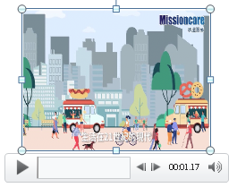
敏盛醫療介紹

Slide 6
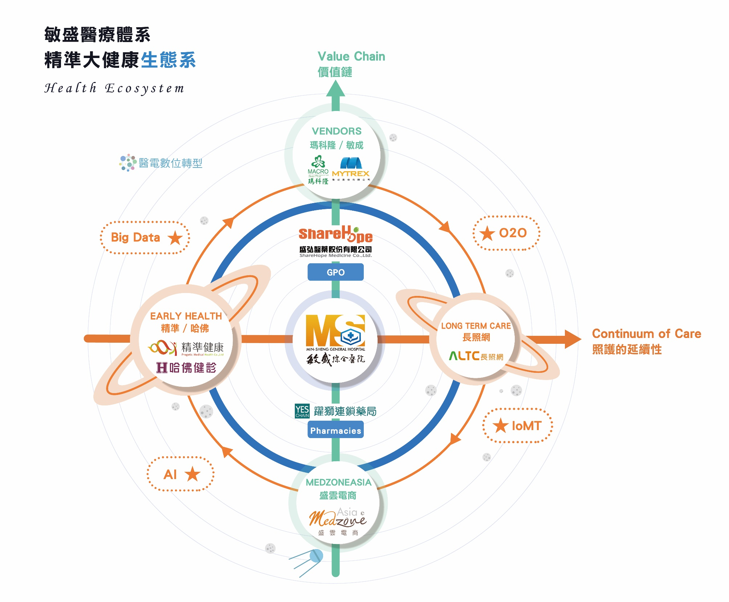

Slide 8
財務分析
03.

Slide 9
最近三年營業收入-合併
 | 合計 | 成長率(%)
2019年 | 3,123,887 | 2.18%
2020年 | 4,098,876 | 31.21%
2021年前三季 | 2,783,988 | --
Notes:
1) 2021/1~11月之累計營收為3,438,302 仟元
2) 2020年較前一年度增加9.7億元，主要係來自於敏成營收成長的貢獻
3) 2021年前三季較2020年前三季營收減少193,310仟元，主要係2020年敏成因疫情致口罩業務大幅成長、本年度需求下降

Slide 10
最近三年度本期淨利
 | 合計 | 成長率 (%)
2019年 | 195,052 | 33.73%
2020年 | 247,712 | 27%
2021年前三季 | 133,485 | --
Notes:
2020第一季係受轉投資公司明達評價損失影響產生虧損，其餘各季都較前一年度成長，整體獲利表現較2019年度佳
2021年第二、三季較去年同期減少，主要係敏成口罩業績需求減少、獲利大幅減少

Slide 11
最近三年度EPS
 | 合計 | 成長率(%)
2019年 | 1.82 | 29.08%
2020年 | 2.29 | 25.82%
2021年前三季 | 1.17 | --

Slide 12
主要轉投資事業
04.

Slide 13
敏成健康股份有限公司

Slide 14
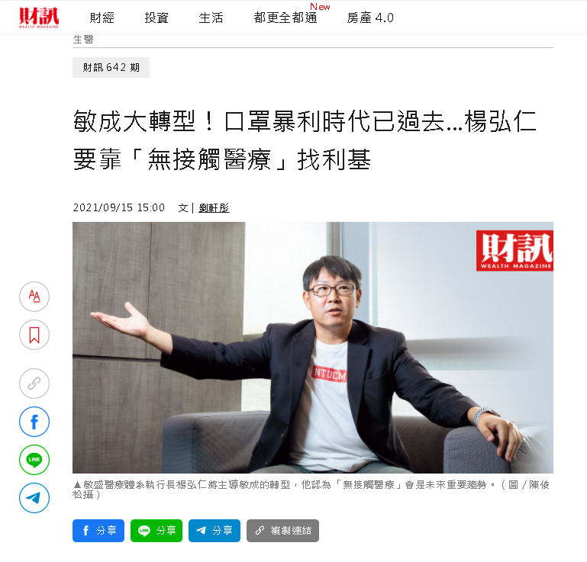
敏成健康轉型

Slide 15
敏成健康 v.s.敏成
敏成股份有限公司
敏成健康科技股份有限公司
成立日期 | 民國79年08月06日
掛牌興櫃 | 民國100年08月30日
實收資本額 | 新台幣365,355仟元
主要經營業務 | 併購/長照產業與健康服務
1、分割新設 2、持股比例：100%
分割成立日期 | 民國110年10月22日
核准設立日期 | 民國110年11月05日
實收資本額 | 新台幣120,000仟元
主要經營業務 | 靜電濾材/科技棉/醫療布服

Slide 16
精準健康(股)有限公司

Slide 17
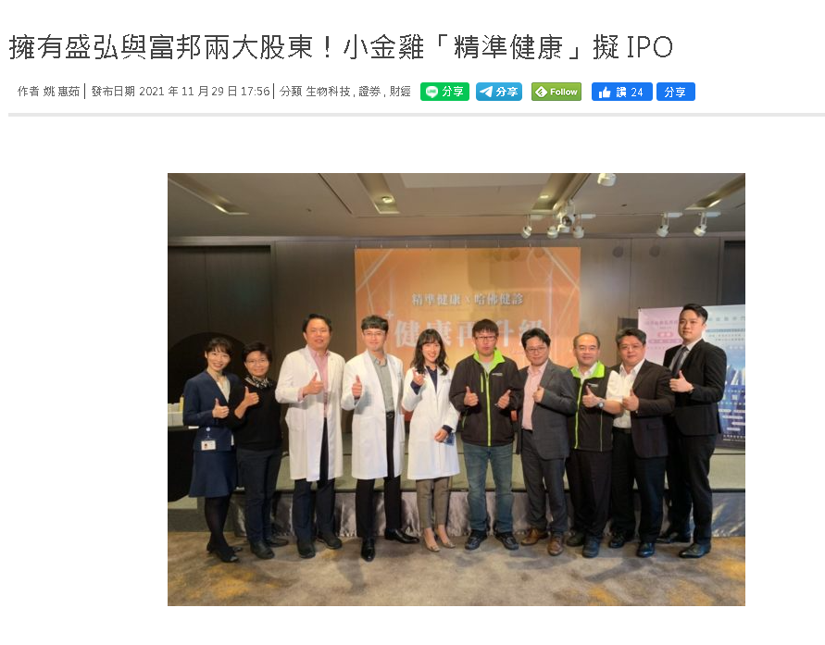
精準健康朝IPO邁進

Slide 18
願景與核心主軸
全人智慧的健康照護
預防醫學
基因檢測
健檢與健康平台
智慧健康APP數據追蹤
產品行銷通路
會員生態資訊

Slide 19
策略佈局
擴增營運場域
發展功能醫學
哈佛敏盛 / 哈佛內湖 / 哈佛大安
健檢 / 美容 / 醫美策略夥伴
基因檢測
復健治療 / 睡眠、壓力檢查
營養、免疫功能門診
再生醫學
健康檢查
功能醫學
資料蒐集、儲存與管理以建構華人最大生物基因資料庫
生技事業
健康管理
資料庫應用平台
強化衍生服務
提供智慧系統
產品銷售及通路發展
保健食品 / 保養品研發
智慧健康APP數據追蹤
會員生態資訊系統
健康套組評估/營養師管理諮詢
健康管理秘書
19

Slide 20
2022 營運目標
新模式
健診2.0基因檢測納入常規
新科技
優化健診資訊
系統
新通路
結合集團資源及富邦資源
新特色
依客層需求衍生特色門診
新經濟大數據
基因資料庫

Slide 21
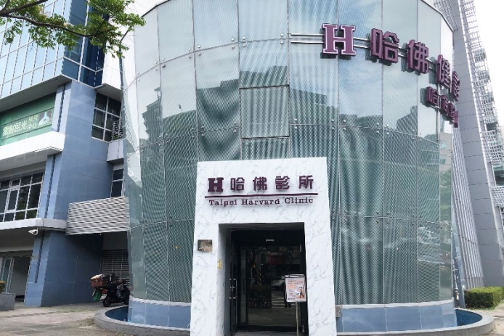
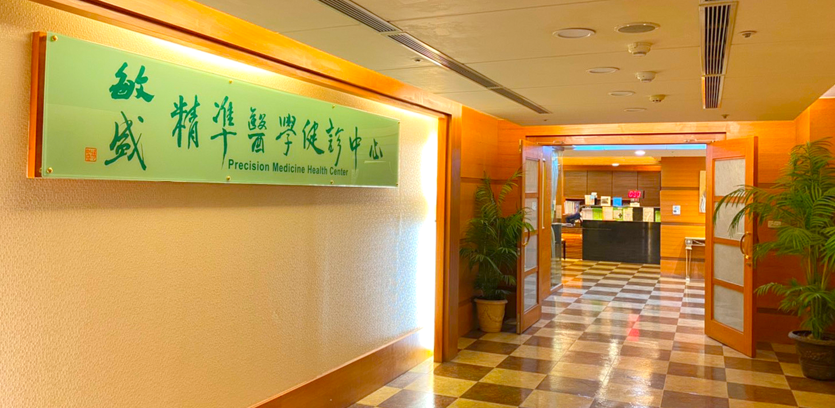
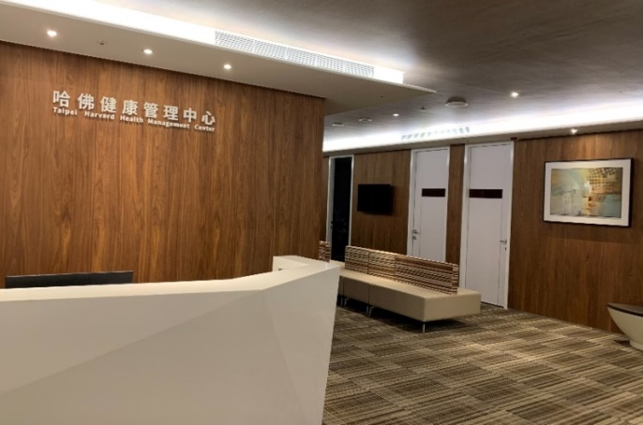
健檢營運場域
1
哈佛桃園
近三年平均人檢數 9,500人
近三年平均營業額 9500萬
2
哈佛內湖
近三年平均人檢數 8,800人
近三年平均營業額 5,000萬
3
哈佛大安
近三年平均人檢數 6,300人
近三年平均營業額 4,500萬
4
哈佛健康管理中心

Slide 22
盛雲電商股份有限公司

Slide 23
架構
盛雲
躍獅
方鼎 (盛雲數位)
盛雲藥品
盛雲自營電商為盛雲藥品、躍獅、盛弘提供平台
盛雲藥品 B to B
盛弘 B to B
躍獅 B to C

Slide 24
躍獅連鎖藥局

Slide 25
市場定位 : 未來以專業/數位化之藥局型態
個人化特色
products
專業個人化服務
商品時尚多元
藥妝型態產品豐富
促銷折扣活動多
商品陳列及貨架管理強
主要消費年齡18~45歲
AI智慧個人雲資料管理
客製化/專業服務
電商 - 藥護幫手購物網
VIP專屬服務
YES 智慧藥局
53店
589店
396店
42店
價格
Price
專業
Professional
59店
86店
236店
商品價格導向
100+店
專業服務訴求
婦嬰客群/廣告
商品管理零散
價格導向
慢箋服務少
簽口/利潤/庫存壓力
落實商品品類規劃
專業慢箋衛教服務
專業衛教(APP整合)
藥品與營養保健諮詢
優良供需管理/專屬物流配送網
120店
需求
Basic need
資料來源：尼爾森零售市場快報，2019年9月

Slide 26
盛雲藥品股份有限公司

Slide 27
2022策略 - 瑪科隆數位轉型
變更公司名稱為【盛雲藥品股份有限公司】
主要目的
商業模式優化，因應未來營運及發展需求
強化與盛雲電商平台的連結與運用
內部作業流程更新，掌握趨勢，發展藥品交易數位化
將組織結構再升級，整合實體通路與虛擬通路多元性服務
不受時空限制，迅速接觸並服務遍布各地的客戶，提高離島、偏遠、封閉型客戶接觸率
客戶服務提供新價值

Slide 28
營運重點
業務發展
線上交易，線下服務，不受時間空間限制，虛實融合發揮相輔相乘的戰力
增加公司有效交易客戶數、提高公司營業額與毛利率
篩選特定用途食品 ex D3、關節保養…，透過醫師介紹推薦消費者使用
庫存控管
每月檢討庫存，使缺貨最小化、庫存金額合理化
進口產品因應疫情及貨運變化，調整安全庫存量
品項開發
持續與其他藥廠藥商進行產品經銷及開發合作
活化既有藥品許可證
投資自有學名藥、自費產品開發

Slide 29
未來展望
05.

Slide 30
未來展望
子公司
敏成-新投資策略瞄準長照事業夥伴合作。
精準-引進策略投資人入股，進行異業結合， 整合健康產學鏈，開創新業務布局。
盛雲-樂觀期待整體業務能於明年度獲得有 效改善，子公司躍獅藥局擴大展店， 期待業務成長。
敏盛經國總院-與盛弘相輔相成，全力協助其相關發展。

